Slide 1
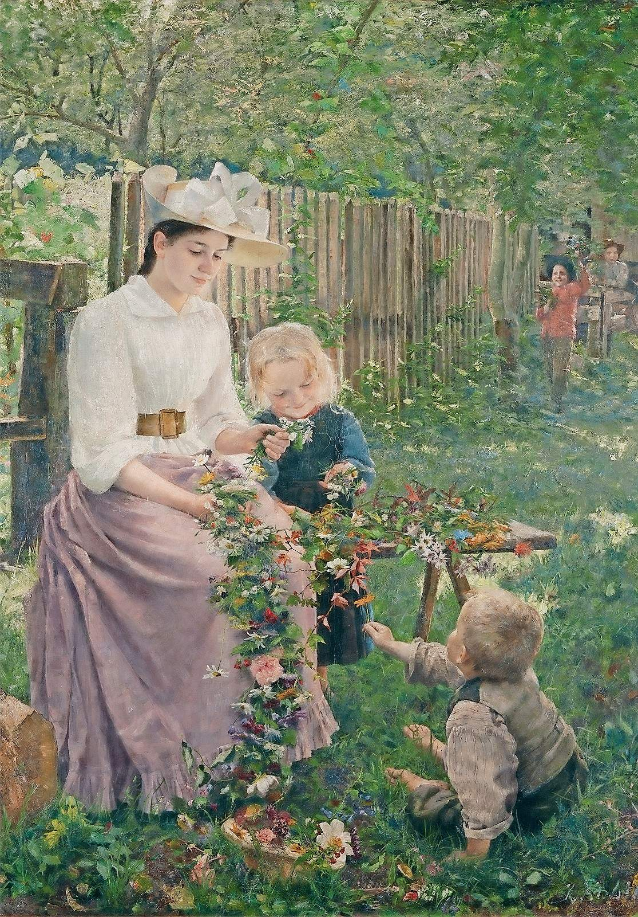
.
ŽIVLJENJE UPODOBLJENO V UMETNOSTI
ZA UČENCE 8 RAZREDOV
Izvajalka:
Urška Babuder, prof.

Slide 2
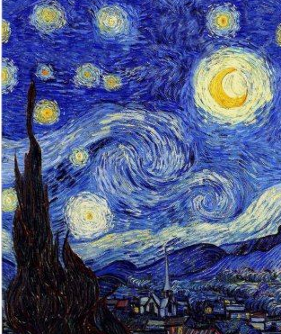
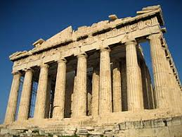
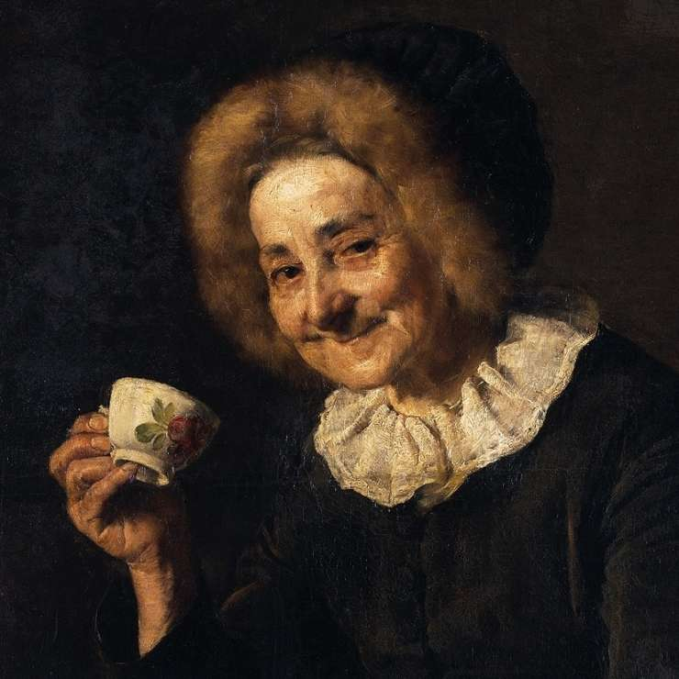
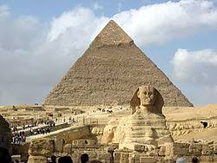
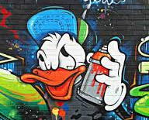
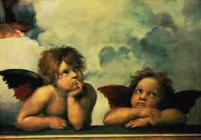
Umetnostna zgodovina ŽIVLJENJE UPODOBLJENO V UMETNOSTI
Predmetu je namenjena 1 ura
Glavni cilj je odkrivane in spoznavanje umetnosti.
Pisnega ocenjevanja ni ☺

Slide 3
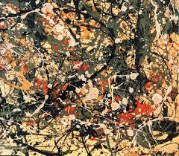
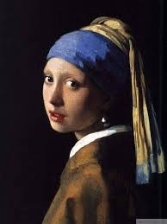
Kaj imata sliki skupnega?
Obe sta umetnini

Slide 4
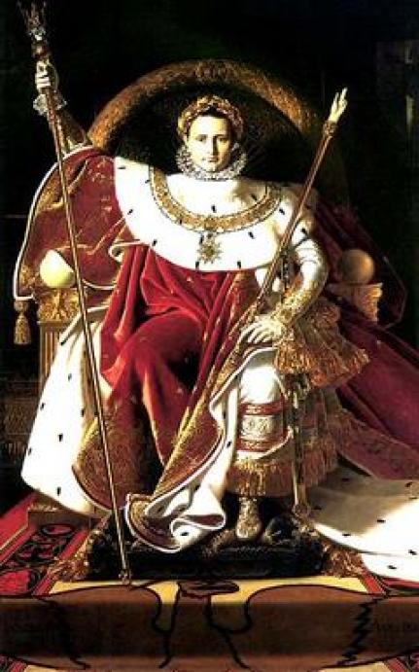
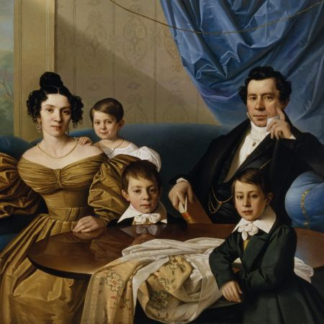
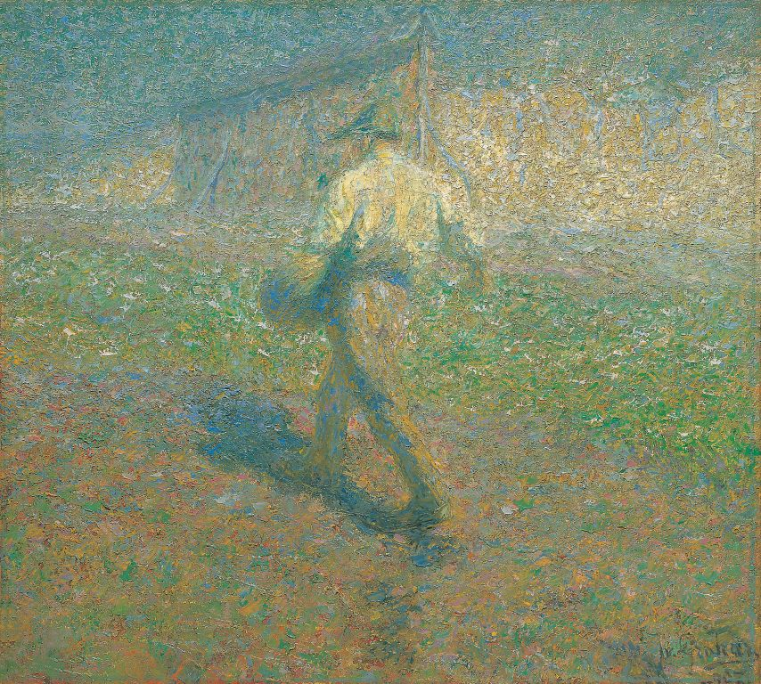
VSEBINA
SPOZNAVANJE UMETNIN
OBISK RAZSTAV IN GALERIJ
DEBATE, KRITIČNI DIALOGI IN BOGATENJE LIKOVNEGA JEZIKA
PREDSTAVITEV SPOZNANJ V OBLIKI JAVNIH PREDSTAVITEV (semnarska naloga, plakati, priprava razstave)
SPOZNAVANJE UMETNOSTNIH SLOGOV (okoliščine nastanka umetnin in aktualna družba).

